Slide 1
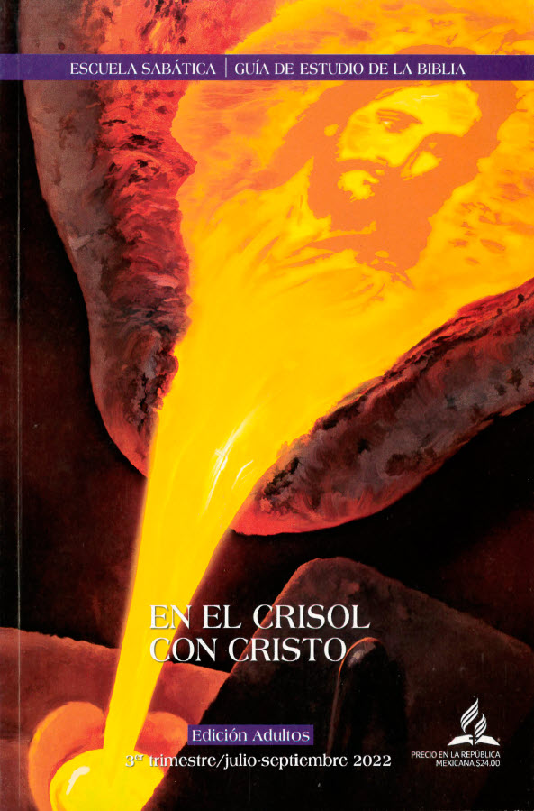
LECCIÓN 12
“MORIR COMO UNA SEMILLA”
“De cierto, de cierto os digo, que si el grano de trigo no cae en la tierra y muere, queda solo; pero si muere, lleva mucho fruto” (Juan 12:24).
“¿De qué manera se aplica a tu vida la analogía del grano de trigo? ¿Por qué nos cuesta tanto aceptar la voluntad de Dios aun sabiendo que es lo mayor para nosotros?”
Bosquejo preparado por: Dr. Franz Ríos Flores
Ing. Dodanim Castillo Aráuz

Slide 2
VERDAD PRINCIPAL
JESÚS: MÁXIMO EJEMPLO
CITA BÍBLICA
IDEAS PRINCIPALES
En el ejemplo de Jesús vemos reflejado:
Renunció a ser igual con el Padre y se hizo semejante a nosotros.
Vino como un siervo.
Fue obediente hasta la muerte, y muerte de cruz.
El resultado final: Dios lo exaltó a lo sumo.
“Sino que se despojó a sí mismo tomando forma de siervo, haciéndose semejante a los hombres. Y hallándose en forma de hombre, se humilló a sí mismo, haciéndose obediente hasta la muerte, y muerte de cruz” (Fil. 2:7, 8).
LECCIÓN 12:
MORIR COMO UNA SEMILLA

Slide 3
VERDAD SECUNDARIA
EL CAMINO A CONOCER LA VOLUNTAD DE DIOS
CITA BÍBLICA
IDEAS PRINCIPALES
“Por consiguiente, hermanos, os ruego por las misericordias de Dios que presentéis vuestros cuerpos como sacrificio vivo y santo, aceptable a Dios, que es vuestro culto racional” (Rom.12:1).
Conocer a Dios Padre y al Hijo, es la vida eterna (Jn.17:3)
Pero, para conocer la voluntad de Dios, debemos:
Comprender las misericordias de Dios.
Ofrecernos como sacrificios vivos.
Renovar nuestra mente.
¿A qué debemos renunciar? ¿Qué debemos sacrificar?
LECCIÓN 12:
MORIR COMO UNA SEMILLA

Slide 4
VERDAD TEOLÓGICA
CUIDAR DE NO CAER EN
LA RUTA DE LA AUTOSUFICIENCIA
CITA BÍBLICA
IDEAS PRINCIPALES
“Entonces Saúl dijo: Traedme el holocausto y las ofrendas de paz. Y él ofreció el holocausto” (1 Samuel 13:9).
Eva creyó tener sabiduría para enfrentar al adversario: cayó en pecado.
Saúl transitó en tres caminos equivocados:
VI - Vista
ME DIJE - Pensamiento
ME ESFORCÉ - Sentimiento
Resultado: Dios quitó el reino a Saúl.
LECCIÓN 12:
MORIR COMO UNA SEMILLA

Slide 5
PRAXIS O APLICACIÓN
NUESTRA TAREA COMO SEMILLAS
CITA BÍBLICA
IDEAS PRINCIPALES
“…Y Samuel respondió: Habla, que tu siervo escucha” (1 Sam.3:10)
“«No por el poder ni por la fuerza, sino por mi Espíritu» —dice el Señor de los ejércitos. ” (Zac.4:6).
Dios anhela comunicarse con nosotros, ¿estamos dispuestos a escucharle? Hubo gran contraste entre Samuel y Elí con sus hijos.
Evitar sustitutos modernos:
En vez de la lógica, la revelación divina.
En vez de bloquear problemas, buscar las soluciones divinas.
En vez de escapar de la realidad y esquivar a Dios, tener comunión con Él.
“Cuando la adversidad llegue, Dios la puede usar para enseñarnos a depender de él”.
LECCIÓN 12:
MORIR COMO UNA SEMILLA

